Slide 1

ZİRAAT FAKÜLTESİ
Tarımsal Yapılar ve Sulama Bölümü
TYS-624 Yüzey Sulama Sistemlerinin Planlanması
Doç. Dr. Kadir Ersin TEMİZEL

Slide 2

İnfiltrasyon ve sulamadaki önemi
TYS-624 Yüzey Sulama Sistemlerinin Planlanması
Hafta-2

Slide 3
ÇİFT SİLİNDİR İNFİLTROMETRE İLE İNFİLTRASYON TESTLERİ

Slide 4
TOPRAĞIN SU ALMA HIZI (İNFİLTRASYON)
Toprağın infiltrasyon hızı suyun belirli bir zaman süresinde belirli bir yüzeyden toprak içerisine düşey olarak girme hızıdır. Hız boyutuna sahip olan infiltrasyon hızı cm / h veya mm/ h olarak ifade edilir. Su alma hızı yağmurlardan sonra yüzey akışa geçecek su miktarının belirlenmesinde ve sulama yöntemlerinin seçilerek projelendirilmesinde kullanılır. İnfiltrasyon hızı yüzey sulama yöntemlerinde; akış uzunlukları ve debinin, yağmurlama sulama yöntemlerinde; başlık debisi ve tertip aralıklarının, damla sulama yönteminde de; damlatıcı debisi ve damlatıcı aralığının belirlenmesinde rol oynar.

Slide 5
Su alma hızına etkili faktörler
Toprak bünyesi
Toprağın yapısı
Toprakta mevcut nem miktarı
Toprağın işlenme durumu
Toprak yüzeyindeki su yüksekliği
Topraktaki tuzların cinsi ve miktarı

Slide 6
İnfiltrasyon hızı düşük olan topraklarda yüzey sulama yöntemlerinin kullanılması durumunda akış uzunluğu artacak böylece ekonomik bir sulama yapılabilecektir. Yüksek infiltrasyon koşullarında ise akış uzunluğu düşecek sistem ekonomik olmayacaktır. Bu koşullarda yağmurlama veya damla sulama yöntemlerinden biri kullanılmalıdır. Buradaki kısıt yağmurlama başlığının yağmurlama hızı Iy ≤ I infiltrasyon hızı olmalıdır.

Slide 7
Aşağıda farklı toprak bünyeleri için ortalama
Infiltrasyon hızı değerleri verilmiştir.
Toprak Bünyesi I (mm /h )
Kumlu 50
Kumlu – Tın 25
Tınlı 13
Killi – Tınlı 8
Siltli – killi 2,5
Killi 0,5

Slide 8
İnfiltrasyon hızının belirlenmesinde bir çok yöntem kullanılır. Uygulamada gerek deneme kolaylığı gerekse sağlıklı sonuçlar vermesi nedeniyle alanın tümünün ıslatıldığı sulama yöntemleri için çift silidir infiltrometre yöntemi, sadece karık sulama yöntemi için ise karıklara giren ve çıkan suyun ölçülmesi yöntemi kullanılır. Bir çift silidir infiltrometre, iç içe geçmiş iki silindirden oluşur.

Slide 9
Silindirler ayrı ayrı iki parça olabileceği gibi, birbirine bağlı tek parça biçiminde de olabilir. Silindirlerin yüksekliği genellikle 40 cm dir. Dış silindir 40 cm, içi silindir ise 20 – 25 cm çapındadır. Silindirlerin alt uçları toprağa kolayca girebilmeleri için keskinleştirilir. İç silindir gözlem silindiri olarak kullanılır.

Slide 10
Çengelli çubuk
Ölçü göstergesi
Ölçü göstergesi
Çengelli çubuk
5-10 cm
Ölçme aracı
10-15 cm
Toprak Yüzeyi
15-20 cm
20-25 cm
Çelik blok
40 cm
Çift silindir infiltrometre
Çakma ağırlıkları

Slide 11
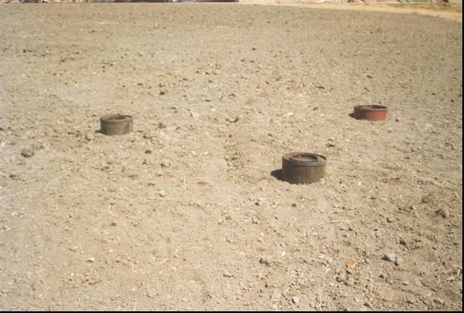

Slide 12
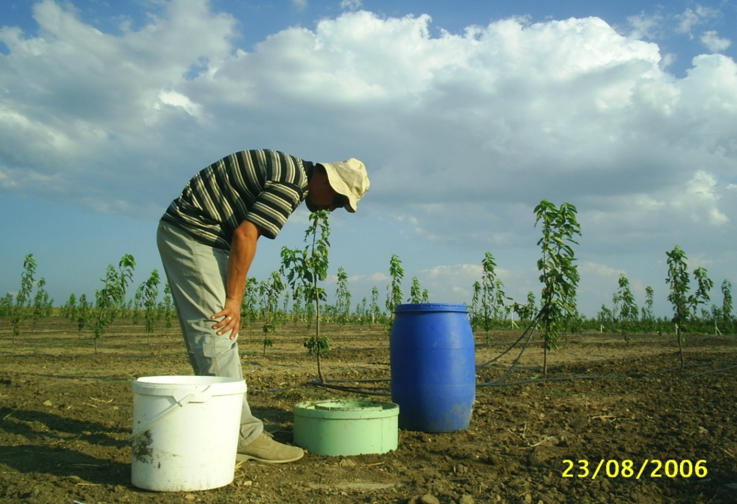
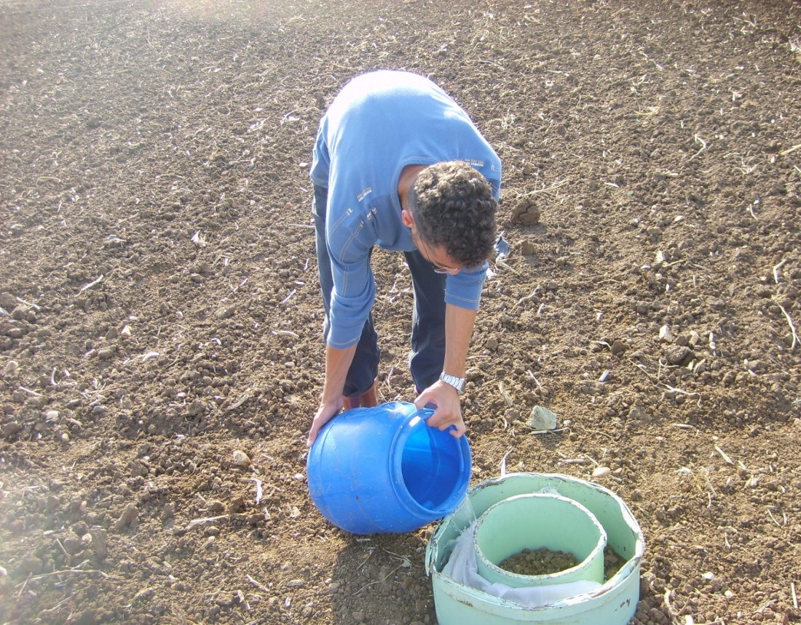
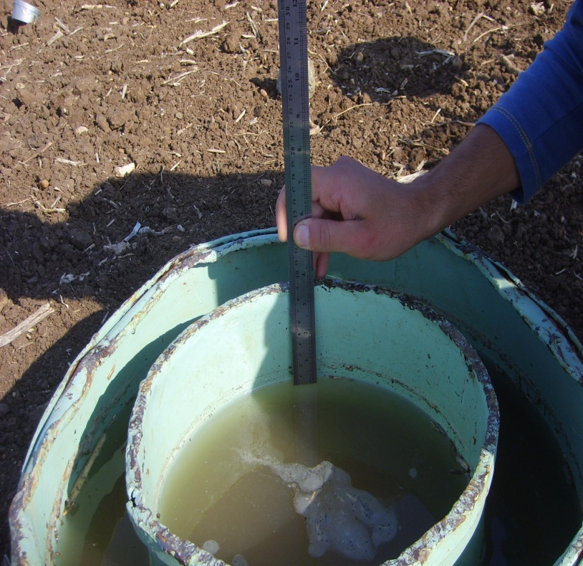
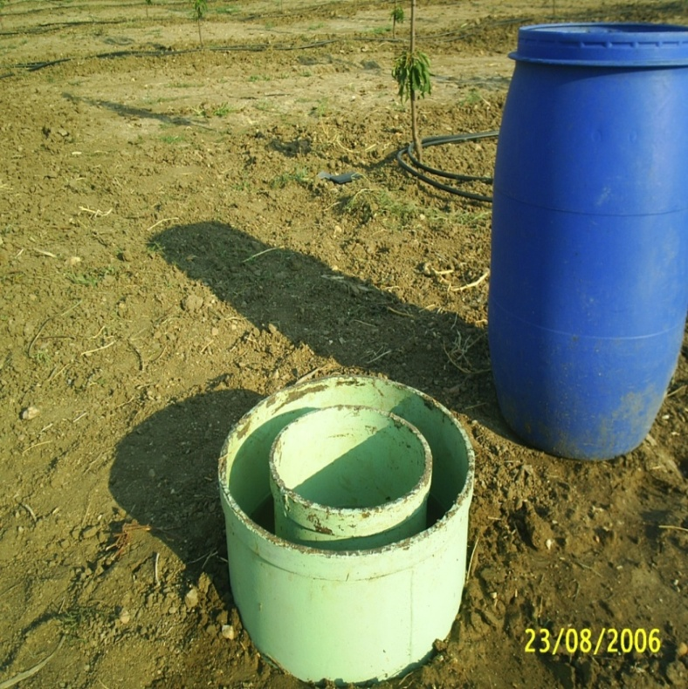
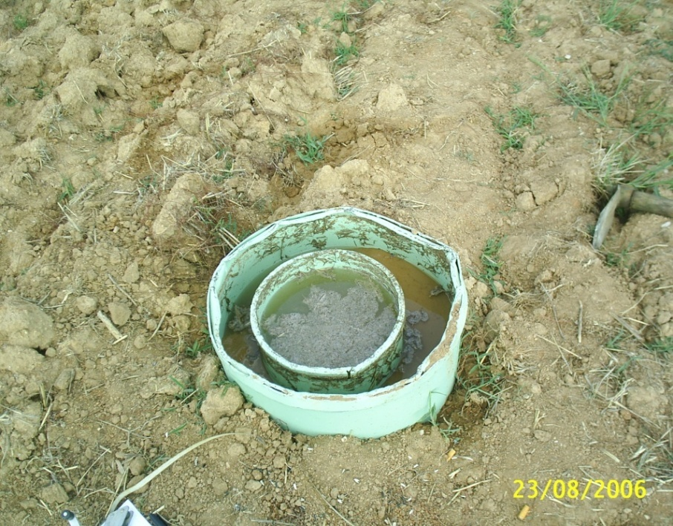

Slide 13
Çift silindir infiltrometre testlerinin uygulanacağı yerde, köstebek, karınca vb. hayvanların yuvalarının bulunmaması ve arazinin çok fazla taşlık olmaması gerekir. Seçilen yere iki adet silindir üzerlerine takoz konularak yaklaşık 15- 20 cm çakılır. Daha sonra her iki silindire de bir sulamada uygulanacak sulama suyu kadar ( 10 – 15 cm ) eşit miktarda su doldurulur. Dıştaki silindirin amacı iç silindirde bulunan suyun yanlara doğru olan hareketini engellemektir. Silindirdeki su azalmaya başladıkça eşit miktarlarda sürekli su ilave edilir.

Slide 14
Özellikle ilk su doldurulması esnasında iç silindirin tabanına bir çuval parçası konulması suyu doldurulduktan sonra alınması tabandaki çamur oluşumunu engelleyecektir. Deneme süresince kaptaki su azalması sürekli gözlenerek gerekli miktarlarda su ilavesi yapılmalıdır. Elde edilen okuma değerleri bir çizelgeye kaydedilir.

Slide 15
Bu okumalar 10 dak ara ile 3 kez, 15 ve 30 ar dak ara ile 2 şer kez, 60 dak ara ile 1 kez ve 120 dak ara ile ise yeteri kadar yapılır. Okumalara iç silindirdeki su düzeyinin birim zamandaki azalma miktarı sabitleşinceye kadar devam edilir. Bütün okumalar silindirin aynı noktasından yapılmalıdır.

Slide 16
Gerçekte infiltrasyon testlerine su alma hızı sabitleninceye kadar devam etmek gerekir. Ancak, özellikle orta ve ağır bünyeli topraklarda bu çok zaman alır. Bu nedenle, yağmurlama ve damla sulama sistemlerinin tasarımında kullanmak üzere su alma hızını elde etmek için aşağıdaki gibi bir yol izlenebilir.
1) Standart zaman aralıklarında olmak üzere, 3 kez 10 dakika, 2’ şer kez 15 ve 30 dakika, 1’ er kez 60 ve 120 dakika ara ile su düzeyleri ölçümleri yapılır.
Çizelge üzerinde eklemeli zaman (T, 3. kolon) ve eklemeli su alma (D, 7. kolon) değerleri elde edilir.

Slide 17
Çizelge 1. Çift silindir infiltrometre testi sonuçları
Gözlem zamanı | Okumalar arası süre dak | Eklemeli zaman, (T) dak | Su düzeyi ölçmeleri, mm | Su alma, mm | Su alma hızı, (I), mm/h | Eklemeli su alma, D mm
9.00 |  |  | 48
9.10 | 10 |  | 61
9.20 | 10 |  | 69
9.30 | 10 |  | 75
9.45 | 15 |  | 82
10.00 | 15 |  | 88
10.30 | 30 |  | 97
11.00 | 30 |  | 104
12.00 | 60 |  | 116-52
14.00 | 120 |  | 72

Slide 18
Çizelge 1. Çift silindir infiltrometre testi sonuçları
Gözlem zamanı | Okumalar arası süre dak | Eklemeli zaman, (T) dak | Su düzeyi ölçmeleri, mm | Su alma, mm | Su alma hızı, (I), mm/h | Eklemeli su alma, D mm
9.00 |  |  | 48
9.10 | 10 | 10 | 61 | 13 | 78 | 13
9.20 | 10 | 20 | 69 | 8 | 48 | 21
9.30 | 10 | 30 | 75 | 6 | 36 | 27
9.45 | 15 | 45 | 82 | 7 | 28 | 34
10.00 | 15 | 60 | 88 | 6 | 24 | 40
10.30 | 30 | 90 | 97 | 9 | 18 | 49
11.00 | 30 | 120 | 104 | 7 | 14 | 56
12.00 | 60 | 180 | 116-52 | 12 | 12 | 68
14.00 | 120 | 300 | 72 | 20 | 10 | 88

Slide 19

2) EXCEL’ de birinci kolona T ve ikinci kolona D değerleri yazılarak hepsi seçilir. eklemeli su alma eşitliği elde edilir.
T | D
10 | 13
20 | 21
30 | 27
45 | 34
60 | 40
90 | 49
120 | 56
180 | 68
300 | 88

Slide 20
Grafiğin oluşturulması ve denklemlerin grafiği eklenmesi:
T ve D değerlerinin tümü seçilir,
Ekle sekmesindeki dağıtım grafikleri arasından “yalnızca işaretçileri olan dağılım” seçilir,
Noktalardan biri üzerinde sağ tıklanır. “Eğilim çizgisi ekle” açılır ve eğilim türü “üs” olarak seçilip kapatılır,
Daha sonra bir önceki işlem bir kez daha tekrarlanır ve “grafik üzerinde denklemi görüntüle” ile “grafik üzerinde R-kare değerini görüntüle” işaretlenip kapatılır.

Slide 21
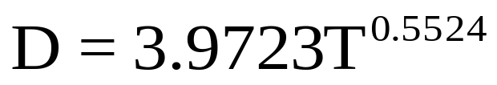
3) Ağır bünyeli topraklarda 19. ve 20. saat
Orta bünyeli topraklarda 14. ve 15. saat
Hafif bünyeli topraklarda 9. ve 10. saat
için eklemeli su alma eşitliğinden eklemeli su alma (D) hesaplanır. İki değerin farkı mm/h cinsinden su alma hızını verir.
T = 20 saat =1200 dakika için
T = 19 saat= 1140 dakika için
Su alma hızı = 199.5 – 193.9 = 5.6 mm/h

